Slide 1

v
第二章 线性表
2-1,2-2 线性表概述

Slide 2
学籍管理问题
学籍管理问题，数据元素是什么？元素之间的关系？完成什么功能？
学号
姓名
性别
出生日期
籍贯
15041001
王 军
男
19970102
吉林省图们市
15041002
李 明
男
19980328
吉林省吉林市
抽象
15041003
汤晓影
女
19971116
吉林省长春市
…
…
…
…
…
二维表 线性结构

Slide 3




随处可见的线性结构

Slide 4
关于线性结构
什么是线性结构？在逻辑上有什么特点？
如何存储线性结构？
在不同的存储结构上，如何实现插入、删除、查找等基本操作？
在不同的存储结构上，基本操作的时空性能如何？

Slide 5
逻辑结构
线性表的定义
线性表的逻辑特征
线性表的抽象数据类型定义

Slide 6
线性表
线性表简称表，是由n（n≥0）个数据元素构成的有限序列。
  n称为线性表的表长，当n=0，表长为0，表中没有元素，称为空线性表，简称空表；
  当n>0，非空表，记为：L=(a₁,a₂,…,a_{i},…,a_{n})；
  每个元素有一个固定的位序号，如元素a₁的位序号是1，a_{i}的位序号是i；
  例如，A=(5, 3, 2, 9)包含4个整数，这4个元素的位序依次为0、1、2、3。

Slide 7
线性表
线性表中元素之间的次序非常重要。
举例：
  一个单词是字符构成的线性表；
  一篇文章是单词构成的线性表；
  一个菜谱是由操作指令构成的线性表；
  一个文件是磁盘上的数据块构成的线性表。

Slide 8
线性表
L=(a₁,a₂,…,a_{i},…,a_{n})，除了首元素a₁，每个元素都有一个直接前驱，除了尾元素a_{n}，每个元素都有一个直接后继；<a_{i},a_{i+1}>
元素之间的关系为一对一的线性关系，线性表的逻辑结构是线性结构。
如果线性表中的元素值随着位序的增大递增或递减，则该线性表称为有序表；
如果元素值的大小和位序之间没有特定关系，则该线性表称为无序表。
a₁
a₂
a_{i-1}
a_{i}
a_{n}

Slide 9
线性表特点
有穷性：线性表中的元素个数是有限的；
同构性：一般来说，线性表中所有元素具有相同的性质，即具有相同的类型；如果数据元素性质不同，通常不具有实际应用意义；
不同类型元素构成的线性表，如一个整数线性表和一个书目单，虽然作用和应用场合不同，但其元素之间的逻辑关系和基本操作是相同的。

Slide 10
抽象数据类型定义
ADT List
DataModel
Operation
endADT
线性表中的数据元素具有相同类型，相邻元素具有前驱和后继关系
InitList：表的初始化，建一个空表
DestroyList：销毁表，释放表所占用的存储空间
Length：求表的长度
Get：在表中取序号为 i 的数据元素
Locate：在线性表中查找值等于 x 的元素
Insert：在表的第 i 个位置处插入一个新元素 x
Delete：删除表中的第 i 个元素
Empty：判断表是否为空

Slide 11
抽象数据类型定义
InitList
输入：无
功能：表的初始化，建一个空表
输出： 无
DestroyList
输入：无
功能：销毁表，释放表所占用的存储空间
输出：无
Length
输入：无
功能：求表的长度
输出：表中数据元素的个数

Slide 12
抽象数据类型定义
Get
输入：元素的序号 i
功能：在表中取序号为 i 的数据元素
输出：若 i 合法，返回序号为i的元素值
Locate
输入：数据元素 x
功能：在线性表中查找值等于 x 的元素
输出：若查找成功，返回 x 在表中的序号，否则返回0
Insert
输入：插入位置 i，待插 x
功能：在表的第 i 个位置处插入一个新元素 x
输出：若插入成功，表中增加一个新元素；否则给出失败信息
（a₁ , a₂ , … , a_{i} , … , a_{n}）

Slide 13
抽象数据类型定义
Delete
输入：删除位置 i
功能：删除表中的第 i 个元素
输出：若删除成功，表中减少一个元素；否则给出失败信息
Empty
输入：无
功能：判断表是否为空
输出：若是空表，返回 1，否则返回 0
（a₁ , a₂ , … , a_{i} , … , a_{n}）
（1）线性表的基本操作根据实际应用而定
（2）复杂的操作可以通过基本操作的组合来实现
（3）对不同的应用，操作的接口可能不同

Slide 14

单选题
答案解析
答案解析
5分
答案解析
1. 线性结构的基本特征是：每个元素有且仅有一个直接前驱和一个直接后继。
第一个元素无前驱，最后一个元素无后继。
A
正确
B
错误
提交
可为此题添加文本、图片、公式等解析，且需将内容全部放在本区域内。正常使用需3.0以上版本

Slide 15
单选题
5分
2. 线性表中数据元素的序号指的是元素在线性表中的位置，这个位置和存储结构有关。
A
正确
B
错误
提交

Slide 16
单选题
5分
3. 在线性表的抽象数据类型定义中，基本操作的功能、个数、参数均是固定不变的。
A
正确
B
错误
提交

Slide 17
v
第二章 线性表
2-3 线性表的顺序存储结构及实现

Slide 18
讲什么？
顺序表的存储方法
顺序表的类定义
顺序表的实现——初始化、求长度、判空、建立
顺序表的实现——按位查找、按值查找
顺序表的实现——插入、删除

Slide 19
存储方法
顺序表（向量）：线性表的顺序存储结构
例：（34, 23, 67, 43）
34
23
67
43
4
具有前驱、后继关系的两个元素其内存映像也相邻，即元素之间物理位置的相邻直接反映其逻辑关系的前后。
用一段地址连续的存储单元
依次存储线性表中的数据元素
存储要点
某些内存单元可能是空吗？
存储空间的起始位置
用什么属性来描述顺序表？
顺序表的容量（最大长度）
顺序表的当前长度

Slide 20
存储方法
顺序表：线性表的顺序存储结构
（a₁ , … , a_{i -1} , a_{i} , … , a_{n}）
0 … i-2 i-1 … n-1 MaxSize-1
a₁
…
a_{i-1}
a_{i}
…
a_{n}
长度
线性表的长度length
数组的长度MaxSize
MaxSize ≥ length

Slide 21
随机存取
顺序表：线性表的顺序存储结构
（a₁ , … , a_{i -1} , a_{i} , … , a_{n}）
0 … i-2 i-1 … n-1 MaxSize-1
a₁
…
a_{i-1}
a_{i}
…
a_{n}
长度
c
Loc(a₁)
Loc(a_{i})
Loc(a_{i}) = Loc(a₁) + (i -1)×c
如何求得任意元素的存储地址？
存取时间是O(1)

Slide 22
存储结构
随机存取：在O(1)时间内存取数据元素
存储结构——数据及其逻辑结构在计算机中的表示
存取时间——在一个数据结构上（按位置）查找操作的时间性能
顺序表是一种随机存取的存储结构，其含义为：在顺序表这种存储结构上进行的（按位置）查找操作，其时间性能为O(1)。

Slide 23
单选题
5分
1. 在顺序表中，数据元素的逻辑顺序和存储顺序总是一致的。
A
正确
B
错误
提交

Slide 24
多选题
5分
2. 在顺序表中，数据元素的存储位置体现了逻辑关系，这是由于（ ）。
A
存储地址连续
B
依次存储数据元素
C
没有采用指针
D
线性表的特性
提交

Slide 25
单选题
5分
3. 顺序表是随机存取的存储结构，说明按位置进行查找（ ）。
A
在任意时间存取
B
时间性能是O(1)
C
随意存储任意元素
D
随机存储任意元素
提交

Slide 26
顺序表的类定义
线性表的抽象数据类型定义？
const int MaxSize = 100;
template <class DataType>
class SeqList{
public:
SeqList( );
SeqList(DataType a[ ], int n);
~SeqList( );
int Length( );
DataType Get(int i);
int Locate(DataType x );
void Insert(int i, DataType x);
DataType Delete(int i);
int Empty( );
void Replace(int i, DataType x);
void PrintList( );
InitList：初始化
DestroyList：销毁表
Length：求表的长度
Get：按位查找
Locate：按值查找
Insert：插入
Delete：删除
Empty：判空
private:
DataType data[MaxSize];
int length;
};

Slide 27
无参构造函数
初始化顺序表的函数原型是什么？
InitList
输入：无
功能：表的初始化，建一个空表
输出：无
算法描述：
SeqList<DataType> :: SeqList( )
{
length = 0;
}
0 … MaxSize-1
0

Slide 28
判空操作
顺序表判空的函数原型是什么？
算法描述：
Empty
输入：无
功能：判断表是否为空
输出：若是空表返回 1，否则返回 0
int SeqList<DataType> :: Empty( )
{
if (length == 0) return 1;
else return 0;
}
0 … i-2 i-1 … n-1 MaxSize-1
a₁
…
a_{i-1}
a_{i}
…
a_{n}
n

Slide 29
求长度操作
求顺序表长度的函数原型是什么？
Length
输入：无
功能：求表的长度
输出：表中数据元素的个数
算法描述：
int SeqList<DataType> :: Length( )
{
return length;
}
0 … i-2 i-1 … n-1 MaxSize-1
a₁
…
a_{i-1}
a_{i}
…
a_{n}
n

Slide 30
有参构造函数
CreatList
输入：n 个数据元素
功能：建立一个线性表
输出：具有 n 个元素的线性表
建立顺序表的函数原型是什么？
算法描述：
SeqList<DataType> :: SeqList(DataType a[ ], int n)
{
if (n > MaxSize) throw "参数非法";
for (int i = 0; i < n; i++)
data[i] = a[i];
length = n;
}
数组a
35
12
24
33
42
顺序表
35
12
24
33
42
5

Slide 31
按位查找
按位查找的函数原型是什么？
算法描述：
Get
输入：元素的序号 i
功能：取序号为 i 的数据元素
输出：序号为 i 的元素值
DataType SeqList<DataType> :: Get(int i)
{
if (i < 1 || i > length)
throw "查找位置非法";
else
return data[i - 1];
}
按位查找的时间复杂度？
O(1)
随机存取
0 … i-2 i-1 … n-1 MaxSize-1
a₁
…
a_{i-1}
a_{i}
…
a_{n}
length

Slide 32
按值查找
按值查找的函数原型是什么？
算法描述：
Locate
输入：数据元素 x
功能：查找值等于 x 的元素
输出：查找成功返回 x 在表中
的序号，否则返回 0
int SeqList<DataType> :: Locate(DataType x)
{
for (int i = 0; i < length; i++)
if (data[i] == x) return i+1;
return 0;
}
按值查找的时间复杂度？
O(n)
0 … i … n-1 MaxSize-1
a₁
…
x
…
a_{n}
length

Slide 33
插入操作
顺序表插入的函数原型是什么？
Insert
输入：插入位置 i，待插 x
功能：在表的第 i 个位置处插入一个新元素 x
输出：若插入成功，表中增加一个新元素；否则给出失败信息
void SeqList<DataType> :: Insert(int i, DataType x)
{
}
x
0 … i-2 i-1 … n-1 MaxSize-1
a₁
…
a_{i-1}
a_{i}
…
a_{n}
length

Slide 34
插入操作
例 1 对于线性表（35，12，24，42），在 i = 2的位置上插入元素33
0 1 2 3 4
a₁
a₂
a₃
a₄
4
35
12
24
42
5
33
如何移动元素？
for (int j = length; j >= i; j--)
什么情况下插入无法进行？
注意边界条件
表满：length >= MaxSize
合理的插入位置：1 ≤ i ≤ length + 1（注意：i 指的是元素的序号）

Slide 35
插入操作
时间性能
void SeqList<DataType> :: Insert(int i, DataType x)
{
if (length >= MaxSize) throw "上溢";
if (i < 1 || i > length + 1) throw "位置";
for (int j = length; j >= i; j--)
data[j] = data[j - 1];
data[i - 1] = x;
length++;
}
基本语句？执行多少次？
最好情况：执行 0 次，O(1)
最坏情况：执行n次，O(n)
平均情况：
时间复杂度为O(n)

Slide 36
删除操作
顺序表删除的函数原型是什么？
Delete
输入：删除位置 i
功能：删除表中的第 i 个元素
输出：若删除成功，表中减少一个元素；否则给出失败信息
DataType SeqList<DataType> :: Delete(int i)
{
}
0 … i-2 i-1 … n-1 MaxSize-1
a₁
…
a_{i-1}
a_{i}
…
a_{n}
length

Slide 37
删除操作
例 2 对于线性表（35, 33, 12, 24, 42），删除位置 i = 2的数据元素
0 1 2 3 4
a₁
a₂
a₃
a₄
a₅
5
35
33
12
24
42
4
请仿照顺序表的插入算法，完成删除算法：
1. 分析边界条件
2. 给出C++实现
3. 分析时间复杂度

Slide 38
多选题
5分
4. 在顺序表中插入一个元素，移动元素的次数与（ ）有关。
A
插入的位置
B
插入的元素值
C
线性表的长度
D
顺序表空间的大小
提交

Slide 39
主观题
10分
5. 设有线性表((7, 0), (12, 3), (2, 8), (5, 12))，请画出顺序存储示意图。
正常使用主观题需2.0以上版本雨课堂
作答

Slide 40
顺序表其他实现
动态数组
  事先分配连续空间
  空间不够时，采用翻倍策略或增量策略进行resize
vector实现

Slide 41
有序顺序表类实现
template <class DataType>
class OrderedList :public SeqList<DataType> {
public:
OrderedList();
OrderedList(DataType a[], int n);
void Insert(DataType x);
void Insert(int i, DataType x);
void Replace(int i, DataType x);
};

Slide 42
其他操作
逆置
插入、删除连续的若干个元素
删除重复元素
。。。

Slide 43
为顺序表类添加一个方法，删除表中所有值为x的元素。要求时间复杂度为O(n)，空间复杂度为O(1)。

Slide 44
为顺序表类添加一个方法，删除表中所有值为x的元素。要求时间复杂度为O(n)，空间复杂度为O(1)。
template <class DataType>
void SeqList<DataType>::DeleteAll(DataType x) {
int position = 0;
for (int i = 0; i < length; i++) {
if (data[i] != x) {
data[position] = data[i];
position++;
}
}
length = position;
}

Slide 45
其他操作
涉及两个表的操作
  A=A-B
  对于B表中的每个元素x，在A表中定位x的位置i，删除该元素A[i]
时间复杂度？

Slide 46
v
第二章 线性表
2-4 线性表的链式存储结构及实现

Slide 47
讲什么？
单链表的存储方法
单链表的类定义
单链表的实现——初始化、判空
单链表的实现——遍历、求长度、查找
单链表的实现——插入、删除、建立
双链表
循环链表

Slide 48
存储方法
…
例：(a₁, a₂, a₃, a₄)的单链表存储
a₂
0200
0325
存储特点：
逻辑次序和物理次序不一定相同
2. 元素之间的逻辑关系用指针表示
0208
a₁
0200
…
0300
a₄
∧
单链表：线性表的链接存储结构
存储思想：用一组任意的存储单元存放线性表
…
0325
a₃
0300
连续
不连续
零散分布
…

Slide 49
存储方法
…
0200
a₂
观察1：单链表由若干结点构成
325
0208
a₁
观察2：单链表的结点只有一个指针域
0200
…
data：存储数据元素
a₄
0300
next：存储指向后继结点的地址
∧
…
a₃
数据域
0325
数据域
指针域
0300
结点
指针域
…
单链表的结点结构
data next

Slide 50
存储方法
…
首指针：指向第一个结点的存储地址
尾标志：终端结点的指针域为空
0200
a₂
325
first
a₁
0208
0200
…
空表和非空表不统一，有什么缺点？
a₄
0300
∧
…
空表
first = nullptr
0325
a₃
0300
…
first
非空表
a₁
a₂
∧
a_{n}

Slide 51
存储方法
首指针：指向第一个结点的存储地址
尾标志：终端结点的指针域为空
头结点：在第一个元素结点之前附设一个类型相同的结点
头结点简化了对边界的处理——插入、删除、构造等
空表
first
∧
非空表
first
a₁
a₂
∧
a_{n}

Slide 52
结点结构定义
template <typename DataType>
struct Node
{
DataType data; //数据域
Node<DataType>* next; //指针域
Node(DataType entry, Node* link = nullptr) {
data = entry;
next = link;
}
};
template <typename DataType>
struct Node
{
DataType data;
Node<DataType> *next;
};
first
a₁
a₂
∧
a_{n}

Slide 53
单链表类定义
template <typename DataType>
class LinkList{
public:
LinkList(); //无参构造函数，建立只有头结点的空链表
LinkList(DataType a[], int n); //有参构造函数，建立有n个元素的单链表
~LinkList(); //析构函数
int Length(); //求单链表的长度
int Empty();
DataType Get(int i); //按位查找。查找第i个结点的元素值
int Locate(DataType x); //按值查找。查找值为x的元素序号
void Insert(int i, DataType x); //插入操作，第i个位置插入值为x的结点
DataType Delete(int i); //删除操作，删除第i个结点
void PrintList(); //遍历操作，按序号依次输出各元素
LinkList(const LinkList& original);
LinkList operator=(const LinkList& original);
private:
Node<DataType>* first; //单链表的头指针
};

Slide 54
指针的相关问题
如何向内存申请一个结点？
Node<DataType> *p = nullptr;
…
p
p = new Node<DataType>;
Node
如何将一个结点释放给内存？
delete p;
…
p是指针变量，是静态存储分配
p所指存储单元是动态存储分配

Slide 55
指针的相关问题
设指针 p 指向某个Node类型的结点
该结点用 *p 来表示，*p 为结点变量。将“指针 p 所指结点”简称为“结点 p”
如何引用结点 p 的数据域（指针域）？
(*p).data
(*p).next
如何表示结点 p 的下一个结点？
p->data
p->next
p
first
a₁
a₂
∧
a_{n}
*p
*(p->next)

Slide 56
无参构造函数
初始化单链表的函数原型是什么？
InitList
输入：无
功能：表的初始化，建一个空表
输出：无
first
初始化一个单链表要完成哪些工作呢？
∧
算法描述：
LinkList<DataType> :: LinkList( )
{
first = new Node<DataType>;
first->next = nullptr;
}

Slide 57
单选题
5分
1. 对于变量定义语句Node *p;，指针变量p的存储单元需要在运行过程中动态分配。
A
正确
B
错误
提交

Slide 58
单选题
5分
2. 在单链表中实现将工作指针p指向下一个结点的语句是（ ）。
A
p++;
B
p--;
C
p = p->next;
D
p->next = p;
提交

Slide 59
判空操作
函数原型是什么？
Empty
输入：无
功能：判断表是否为空
输出：若是空表，返回 1，否则返回 0
first
空单链表满足什么条件呢？
∧
算法描述：
int LinkList<DataType> :: Empty( )
{
if(first->next == nullptr) return 1;
else return 0;
}

Slide 60
遍历操作
遍历操作的函数原型是什么？
PrintList
输入：无
功能：遍历操作，按序号依次输出线性表的元素
输出：线性表的各个数据元素
first
a₁
a₂
∧
a_{n}
算法描述：
void LinkList<DataType> :: PrintList( )
{
}

Slide 61
遍历操作
p
p
first
a₁
a₂
∧
a_{n}
通过工作指针的反复后移扫描单链表
如何实现工作指针后移？p++ 能正确实现后移吗？
p
p++
p->next
p = p->next
a₁
a₂
核心操作：工作指针后移

Slide 62
遍历操作
first
first
a₁
a₂
∧
a_{n}
为什么设置工作指针？通过头指针后移扫描单链表会有什么后果？
first修改前：(a₁, a₂, … , a_{n})
first 指向头结点
first修改后：(a₂, … , a_{n})
单链表头指针的作用是标识单链表的开始，通常不修改头指针

Slide 63
遍历操作
p
first
a₁
a₂
∧
a_{n}
遍历的基本过程？
输入：无
功能：遍历单链表 PrintList
输出：单链表的各个数据元素
1. 工作指针 p 初始化;
2. 重复执行下述操作，直到指针 p 为空：
2.1 输出结点 p 的数据域;
2.2 工作指针 p 后移;

Slide 64
遍历操作
p
first
a₁
a₂
∧
a_{n}
void LinkList<DataType> :: PrintList( )
{
Node<DataType> *p = first->next; //工作指针p初始化
while (p != nullptr)
{
cout << p->data << "\t";
p = p->next;
}
}

Slide 65
单链表算法的设计模式
p
first
a₁
a₂
∧
a_{n}
单链表算法的设计模式：通过工作指针的反复后移扫描链表
访问结点 p 进行的操作
退出循环的操作
p = first->next; // 或p = first;，工作指针 p 初始化
while (p != nullptr) // 或p->next != nullptr，扫描单链表
{
}
p = p->next; //工作指针后移

Slide 66
求长度操作
p
p
p
p
first
first
a₁
a₂
∧
a_{n}
∧
count = 1
count = 2
count = n
int LinkList<DataType> :: Length( )
{
}
求长度操作的函数原型是什么？
Length
输入：无
功能：求表的长度
输出：表中数据元素的个数
注意count的初值和返回值之间的关系

Slide 67
int LinkList<DataType> :: Length( )
{
Node<DataType> *p = first->next;
int count = 0;
while (p != nullptr)
{
count++;
p = p->next;
}
return count;
}

Slide 68
按位查找
p
p
p
first
a₁
a_{i}
∧
a_{n}
count = 1
count = i
i > n
按位查找的函数原型是什么？
DataType LinkList<DataType> :: Get(int i) {
}
Get
输入：元素的序号 i
功能：取序号为 i 的数据元素
输出：输出序号为 i 的元素值

Slide 69
DataType LinkList<DataType> :: Get(int i)
{
Node<DataType> *p = first->next;
int count = 1;
while (p != nullptr && count < i)
{
p = p->next;
count++;
}
if (p == nullptr) throw “位置错误";
else return p->data;
}

Slide 70
按值查找
p
p
p
first
a₁
x
∧
a_{n}
按值查找的函数原型是什么？
int LinkList<DataType> :: Locate(DataType x)
{
}
Locate
输入：数据元素 x
功能：查找值等于 x 的元素
输出：若查找成功，返回 x 在
表中的序号，否则返回 0

Slide 71
int LinkList<DataType> :: Locate(DataType x)
{
Node<DataType> *p = first->next;
int count = 1;
while (p != nullptr)
{
if (p->data == x) return count;
p = p->next;
count++;
}
return 0;
}

Slide 72
单选题
5分
3. 在单链表中，要取得某个元素，知道指向该元素结点的指针即可，因此单链表是随机存取的存储结构。
A
正确
B
错误
提交

Slide 73
插入操作
单链表插入操作的函数原型是什么？
Insert
输入：插入位置 i，待插 x
功能：在表的第 i 个位置处插入一个新元素 x
输出：若插入成功，表中增加一个新元素；否则给出失败信息
first
a₁
a_{i-1}
a_{i}
a_{n}
∧
算法描述：
void LinkList<DataType> :: Insert(int i, DataType x)
{
}

Slide 74
插入操作
如何实现结点a_{i-1}、x 和 a_{i} 之间逻辑关系的变化？
p
first
a₁
a_{i-1}
a_{i}
a_{n}
∧
x
s
算法描述：
s->next = p->next;
p->next = s;
s = new Node<dataType>;
s->data = x;

Slide 75
插入操作
边界情况——表头、表尾？
p
p
p
first
a₁
a_{i-1}
a_{i}
a_{n}
∧
x
x
∧
s
s
x
s
s->next = p->next;
p->next = s;

Slide 76
插入操作
如果不带头结点，会怎么样呢？
p
p
first
a₁
a_{i-1}
a_{i}
a_{n}
x
x
∧
s
s
x
s
s->next = first;
first = s;
s->next = p->next;
p->next = s;
操作不一致会导致算法增加处理步骤，而且容易出错
没有特殊说明，单链表带头结点

Slide 77
插入操作
p
first
a₁
a_{i-1}
a_{i}
a_{n}
∧
void LinkList<DataType> :: Insert(int i, DataType x)
{
}
x
s
算法：Insert
输入：单链表的头指针first，插入位置 i，待插值 x
输出：如果插入成功，返回新的单链表，否则返回插入失败信息
1. 工作指针 p 初始化为指向头结点；
2. 查找第i-1个结点并使工作指针 p 指向该结点；
3. 若查找不成功，说明插入位置不合理，返回插入失败信息；
否则，生成元素值为 x 的新结点 s，将结点 s 插入到结点 p 之后；

Slide 78
void LinkList<DataType> :: Insert(int i, DataType x)
{
Node<DataType> *p = first, *s = nullptr ;
int count = 0;
while (p != nullptr && count < i – 1)
{
p = p->next;
count++;
}
if (p == nullptr) throw "位置";
else {
s = new Node<DataType>;
s->data = x;
s->next = p->next; p->next = s;
}
}
时间性能
时间复杂度？
寻找插入位置，O(n)
如果已知指针 p
无须查找，直接插入，O(1)
p
first
a₁
a_{i-1}
a_{i}
a_{n}
∧
x
s

Slide 79
删除操作
单链表删除操作的函数原型是什么？
Delete
输入：删除位置 i
功能：删除表中的第 i 个元素
输出：若删除成功，返回被删元素值；否则给出失败信息
first
a₁
a_{i-1}
a_{i}
a_{i+1}
a_{n}
∧
算法描述：
DataType LinkList<DataType> :: Delete(int i)
{
}

Slide 80
删除操作
如何实现结点a_{i-1}、a_{i} 和 a_{i+1} 之间逻辑关系的变化？
p
q
p
q
p
q
first
a₁
a_{i-1}
a_{i}
a_{i+1}
a_{n}
∧
注意分析边界情况——删除表头和表尾！
算法描述：
表尾的特殊情况：
虽然被删结点不存在，但其前驱结点却存在！
q = p->next; x = q->data;
p->next = q->next;
delete q;

Slide 81
删除操作
p
q
p
q
p
q
first
a₁
a_{i-1}
a_{i}
a_{i+1}
a_{n}
∧
算法：Delete
输入：单链表的头指针first，删除的位置 i
输出：如果删除成功，返回被删除的元素值，否则返回删除失败信息
1. 工作指针 p 初始化；累加器count初始化；
2. 查找第i-1个结点并使工作指针 p 指向该结点；
3. 若 p 不存在或 p 的后继结点不存在，则出现删除位置错误，删除失败；
否则，3.1 存储被删结点和被删元素值；
3.2 摘链，将结点 p 的后继结点从链表上摘下；
3.3 释放被删结点；

Slide 82
p
q
p
q
p
q
first
a₁
a_{i-1}
a_{i}
a_{i+1}
a_{n}
∧
DataType LinkList<DataType> :: Delete(int i){
DataType x;
Node<DataType> *p = first, *q = nullptr;
int count = 0;
while (p != nullptr && count < i – 1)
{
p = p->next;
count++;
}
if (p == nullptr || p->next == nullptr)
throw "位置";
else {
q = p->next; x = q->data;
p->next = q->next; delete q;
return x; }
}

Slide 83
删除操作
时间性能
DataType LinkList<DataType> :: Delete(int i)
{
DataType x;
Node<DataType> *p = first, *q = nullptr;
int count = 0;
while (p != nullptr && count < i – 1)
{
p = p->next;
count++;
}
if (p == nullptr || p->next == nullptr)
throw "位置";
else {
q = p->next; x = q->data;
p->next = q->next; delete q;
return x;
}
}
时间复杂度？
寻找删除位置，O(n)
如果已知指针 p
无须查找，直接删除，O(1)

Slide 84
有参构造函数头插法
函数原型
LinkList<DataType> :: LinkList(DataType a[ ], int n)
数组a
35
12
24
33
42
头插法：插在头结点的后面
初始化
first = new Node<DataType>;
first->next = nullptr;
first
∧
s = new Node<DataType>;
s->data = a[0];
s->next = first->next;
first->next = s;
∧
35
s
插入第一个元素结点

Slide 85
有参构造函数头插法
template <typename DataType>
LinkList<DataType> :: LinkList(DataType a[ ], int n)
{
first = new Node<DataType>;
first->next = nullptr;
for (int i = 0; i < n; i++)
{
Node<DataType> *s;
}
}
35
12
24
33
42
依次插入每一个结点
first
∧
35
s = new Node<DataType>;
s->data = a[i];
s->next = first->next;
first->next = s;
12
s
单链表的元素顺序有什么特点？
Notes:
与插入次序相反，可用于逆置。

Slide 86
有参构造函数尾插法
函数原型
LinkList<DataType> :: LinkList(DataType a[ ], int n)
数组a
35
12
24
33
42
尾插法：插在尾结点的后面
为方便在尾结点后面插入结点，设指针 r 指向尾结点
first
first = new Node<DataType>;
r = first;
初始化
r
依次插入每一个结点
s = new Node<DataType>;
s->data = a[i];
r->next = s;
r = s;
first
35
12
s
r

Slide 87
有参构造函数尾插法
LinkList<DataType> :: LinkList(DataType a[ ], int n)
{
first = new Node<DataType>;
Node<DataType> *r = first, *s = nullptr;
for (int i = 0; i < n; i++)
{
s = new Node<DataType>;
s->data = a[i];
r->next = s; r = s;
}
r->next = nullptr;
}
35
12
24
33
42
退出循环的收尾处理
first
∧
35
42
s
r
单链表的元素顺序有什么特点？
Notes:
与元素输入插入次序相同。

Slide 88
数据结构的递归定义

Slide 89
线性表的递归定义
线性表或者为空，或者由首元素以及其后的一个线性表组成。

Slide 90
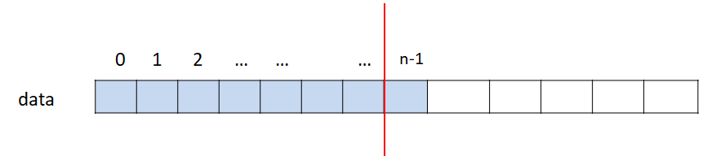
顺序表的递归定义1
通常将非空顺序表分解为长度减1的顺序表及尾元素两个部分。
定义由有效长度为n的data数组表示的顺序表，当n=0时，顺序表为空；当n>0时，则由有效长度为n-1的data数组表示的顺序表和尾元素data[n-1]共两部分构成。

Slide 91
顺序表的递归定义2
可将非空顺序表递归分解为首元素加上其后的顺序表。
定义由data数组下标0号至n-1号元素构成的顺序表，当n=0时，表为空；当n>0时，则由首元素data[0]以及由data数组下标1号至n-1号元素构成的顺序表共两部分构成。
0 | 1 | 2 | … | … |  | … | n-1
data

Slide 92
顺序表的递归定义3
可将长度大于1的非空顺序表分解为首元素、尾元素及中间部分顺序表。
定义由data数组下标0至n-1号元素构成的顺序表，当n=0，表为空；n=1时，表中只有一个元素；否则，该顺序表由首元素data[0]、尾元素data[n-1]以及由data数组下标1至n-2号元素构成的顺序表共3个部分构成。
0 | 1 | 2 | … | … |  | … | n-1
data

Slide 93

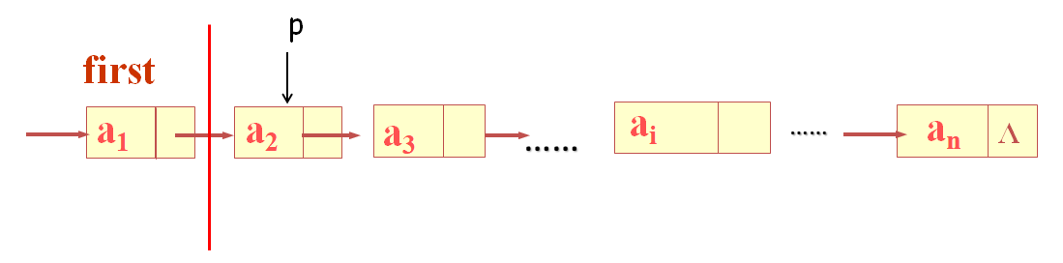
单链表的递归定义
递归定义的单链表不包含表头结点，因为表头结点与其他元素结点具有不同的含义。
定义以first为首结点指针的单链表，first或者为空，或者由一个first指向的结点以及以first->next为首结点指针的单链表共2个部分构成。

Slide 94
顺序表下递归算法

Slide 95
举例1
为顺序表类添加递归算法，统计表中值为x的元素的个数。
线性表的长度length
template <class DataType>
int SeqList<DataType>::recursive_count(int n, DataType x) {
if (n == 0)
return 0;
else {
int result = recursive_count( n - 1, x);
if (data[n - 1] == x)
result += 1;
return result;
}
}
template <class DataType>
int SeqList<DataType>::count(DataType x) {
return recursive_count(length, x);
}

Slide 96
举例2
为顺序表类添加递归算法，判断表元素是否首尾对称。
template <class DataType>
bool SeqList<DataType>::recursive_is_pali(int start, int end) {
if (start >= end) // 空表或长度为1
return true;
else
if (data[start] != data[end]) // 首尾元素不同，返回false
return false;
else //对除首尾元素之外的部分进行判断
return recursive_is_pali(start + 1, end - 1);
}
template <class DataType>
bool SeqList<DataType>::is_pali() {
return recursive_is_pali(0, length - 1);
}

Slide 97
单链表下递归算法

Slide 98
举例1
为单链表类添加递归算法，逆序输出表中的所有元素。
template <class DataType>
void LinkList<DataType>::recursive_rev_traverse(Node<DataType> * L) {
}
if (L != nullptr) {
recursive_rev_traverse(L->next);
cout << L->data<<" ";
}
template <class DataType>
void LinkList<DataType>::reverseTraverse() {
}
recursive_rev_traverse(first->next);
头结点
L
first

Slide 99
举例2
为单链表类添加递归算法，删除表中所有值为x的结点。
删除后链表发生变化，因此算法返回删除x后形成的新链表的首结点指针。
template <class DataType>
Node<DataType> * LinkList<DataType>::rec_delete_all_x(Node<DataType> * L, DataType x);
template <class DataType>
void LinkList<DataType>::delete_all_x(DataType x) {
first->next=rec_delete_all_x(first->next, x);
}

Slide 100
首元素为x
L
x
a₂
a₃
……
a_{i}
……
a_{n}
Λ

Slide 101
首元素不为x
L
a₁
x
a₃
x
a_{i}
……
a_{n}
……
……
Λ
L
a₁
a₃
……
a_{i}
……
a_{n}
Λ

Slide 102
template <class DataType>
Node<DataType> * LinkList<DataType>::rec_delete_all_x(Node<DataType> * L, DataType x) {
if (L != nullptr) {
}
else
return nullptr;
}
if (L->data == x) {
}
else {
}
Node<DataType> *q = L->next;
delete L;
return rec_delete_all_x(q, x);
L->next = rec_delete_all_x(L->next, x);
return L;

Slide 103
举例3
对L为首结点的单链表的逆置递归算法。
逆置后链表发生变化，因此算法返回逆置后形成的新链表的首结点指针。
template <class DataType>
Node<DataType> * LinkList< DataType>::recursive_reverse(Node<DataType> * L)
template <typename DataType>
void LinkList<DataType>::reverse() {
}
first->next = recursive_reverse(first->next);

Slide 104
p
单链表逆置
a_{i}
p
q
p
first
a₀
a_{i-1}
……
a₁
a_{i}
a_{i+1}
……
a_{n}
Λ
……
Λ
template <typename DataType>
void LinkList<DataType>::reverse() {
Node<DataType>* p = first->next,*q;
first->next = nullptr;
while (p != nullptr){
q = p->next;
p->next = first->next;
first->next = p;
p = q;
}
}
while p!=nullptr{
q = p->next;
p->next=first->next;
first->next=p;
p=q;
}

Slide 105
单链表逆置递归算法
p
L
1
2
3
4
Λ
p
new_head
1
2
Λ
3
4
L
Λ
Λ
对除首结点外的链表调用递归函数进行逆置得到new_head为首的单链表；
将逆置好的链表的尾结点指针域指向L；
L->next置为nullptr;
返回new_head。

Slide 106
单链表逆置递归算法
设计递归算法，对单链表L进行逆置。要求设计成类的方法。
如果L为nullptr，或L->next为nullptr ，无需逆置，返回L；
否则：
对除首结点外的链表调用递归函数进行逆置得到new_head为首的单链表；
将逆置好的链表的尾指针指向L；
L->next置为nullptr;
返回new_head。

Slide 107
单链表逆置递归算法
template <class DataType>
Node<DataType> * LinkList< DataType>::recursive_reverse(Node<DataType> * L) {
if (L == nullptr || L->next == nullptr)
return L;
Node<DataType> * p = L->next;
Node<DataType> * new_head = recursive_reverse(p);
p->next = L;
L->next = nullptr;
return new_head;
}

Slide 108
双链表的引入
从结点 p 出发，求结点 p 的直接前驱？
p
first
a₁
a_{i-1}
a_{i}
a_{i+1}
a_{n}
∧
如何快速求得结点 p 的前驱？
双链表：单链表的每个结点再设置一个指向其前驱结点的指针域
first
∧
a₁
a₂
a₃
∧
a₄

Slide 109
结点结构定义
启示？
时空权衡——空间换取时间
数据表示
template <typename DataType>
struct DulNode
{
DataType data;
DulNode< DataType> *prior, *next;
};
prior
data
next
first
∧
a₁
a₂
a₃
∧
a₄

Slide 110
插入操作
双链表插入操作的函数原型是什么？
Insert
输入：插入位置 i，待插 x
功能：在表的第 i 个位置处插入一个新元素 x
输出：若插入成功，表中增加一个新元素；否则给出失败信息
first
∧
a₁
a_{i}
∧
a_{n}
void DulLinkList<DataType> :: Insert(int i, DataType x)
{
}
基本操作是定义于逻辑结构、实现于存储结构

Slide 111
插入操作
p
p
a_{i-1}
a_{i}
a_{i-1}
a_{i}
x
s
s
x
s = new DulNode<DataType>;
s = new DulNode<DataType>;
s->prior = p;
s->prior = p->prior;
s->next = p->next;
s->next = p;
p->next->prior = s;
p->prior->next = s;
p->next = s;
p->prior = s;
注意指针修改的相对顺序
双链表的操作更加灵活

Slide 112
删除操作
p
a_{i-1}
a_{i}
a_{i+1}
(p->prior)->next = p->next;
(p->next)->prior = p->prior;
detele p;

Slide 113
循环链表的引入
从结点 p 出发通过指针后移，能够求得结点 p 的直接前驱吗？
p
first
a₁
a_{i-1}
a_{i}
a_{i+1}
a_{n}
∧
如何求得结点 p 的前驱？
循环链表：将链表的首尾相接
循环单链表：将终端结点的指针由空指针改为指向头结点

Slide 114
循环链表的引入
双链表可以循环吗？
first
∧
a₁
a₂
a₃
∧
a₄
循环链表：将链表的首尾相接
循环双链表：将终端结点的next指针由空指针改为指向头结点，
将头结点的prior指针由空指针改为指向终端结点

Slide 115
插入操作
循环单链表的插入操作——表头、表中间、表尾？
p
p
p
a₁
a_{i-1}
a_{i}
a_{n}
first
x
s
x
s
x
s
s = new Node<DataType>;
s->data = x;
s->next = p->next;
p->next = s;

Slide 116
插入操作
p
first
a₁
a_{i-1}
a_{i}
a_{i+1}
a_{n}
∧
int CirLinkList :: Insert(int i, DataType x)
{
Node<DataType> *p = first ;
int count = 0;
while (p ->next!=first && count < i - 1)
{
p = p->next;
count++;
}
if (count !=i-1) throw “位置错误，插入失败”;
else {
s = new Node<DataType>; s->data = x;
s->next = p->next; p->next = s;
}
}
p != nullptr ➔ p != first
p->next != nullptr ➔ p->next != first

Slide 117
循环单链表的变化
如何查找开始结点和终端结点？
a₁
a_{i-1}
a_{i}
a_{n}
first
rear
开始结点：first->next
终端结点：O(n)
开始结点：rear->next->next
终端结点：rear
循环单链表由头指针指示 OR 由尾指针指示？
存储结构是否合理，取决于运算是否方便，时间性能是否提高

Slide 118
各种链表结构的特点和适用场合
类别 | 特点和适用场合
不加头结点普通单链表 | 首位置的插入、删除等操作需要额外处理，适合递归处理。
加了头结点的单链表 | 可以使首位置的操作与其他位置的操作一致，使算法得到简化，广泛使用。
循环链表 | 可以方便地从尾结点走到头结点，方便循环往复地操作。
双向链表 | 存储密度更低，需要两个方向的操作时适用。

Slide 119
v
第二章 线性表
2-5 顺序表和链表的比较

Slide 120
讲什么？
存储分配方式的比较
时间性能的比较
空间性能的比较

Slide 121
存储分配方式
顺序表：采用顺序存储结构——静态存储分配，即用一段地址连续的存储单元依次存储线性表的数据元素，数据元素之间的逻辑关系通过存储位置（下标）来实现
0 … i-2 i-1 … n-1 MaxSize-1
a₁
…
a_{i-1}
a_{i}
…
a_{n}
长度
first
a₁
a₂
∧
a_{n}
链表：采用链接存储结构——动态存储分配，即用一组任意的存储单元存放线性表的元素，用指针来反映数据元素之间的逻辑关系

Slide 122
空间性能比较
顺序表：只存储数据元素
结点的存储密度比较
链表：指针的结构性开销
0 … i-2 i-1 … n-1 MaxSize-1
a₁
…
a_{i-1}
a_{i}
…
a_{n}
长度
first
a₁
a₂
∧
a_{n}
顺序表：预分配存储空间
结构的存储密度比较
链表：链表中的元素个数没有限制

Slide 123
时间性能比较
顺序表：O(1)，随机存取
按位查找
链表：O(n)，顺序存取
0 … i-2 i-1 … n-1 MaxSize-1
a₁
…
a_{i-1}
a_{i}
…
a_{n}
长度
first
a₁
a₂
∧
a_{n}
顺序表：O(n)，平均移动表长一半的元素
插入和删除
链表：不用移动元素，合适位置的指针——Ｏ(1)

Slide 124
结论
从空间上讲，若线性表中元素个数变化较大或者未知，最好使用链表实现；如果用户事先知道线性表的大致长度，使用顺序表的空间效率会更高
从时间上讲，若线性表频繁查找却很少进行插入和删除操作，或其操作和元素在表中的位置密切相关时，宜采用顺序表作为存储结构；若线性表需频繁插入和删除时，则宜采用链表做存储结构
各有优缺点，应根据实际问题进行综合考虑，选定合适的实现方法

Slide 125
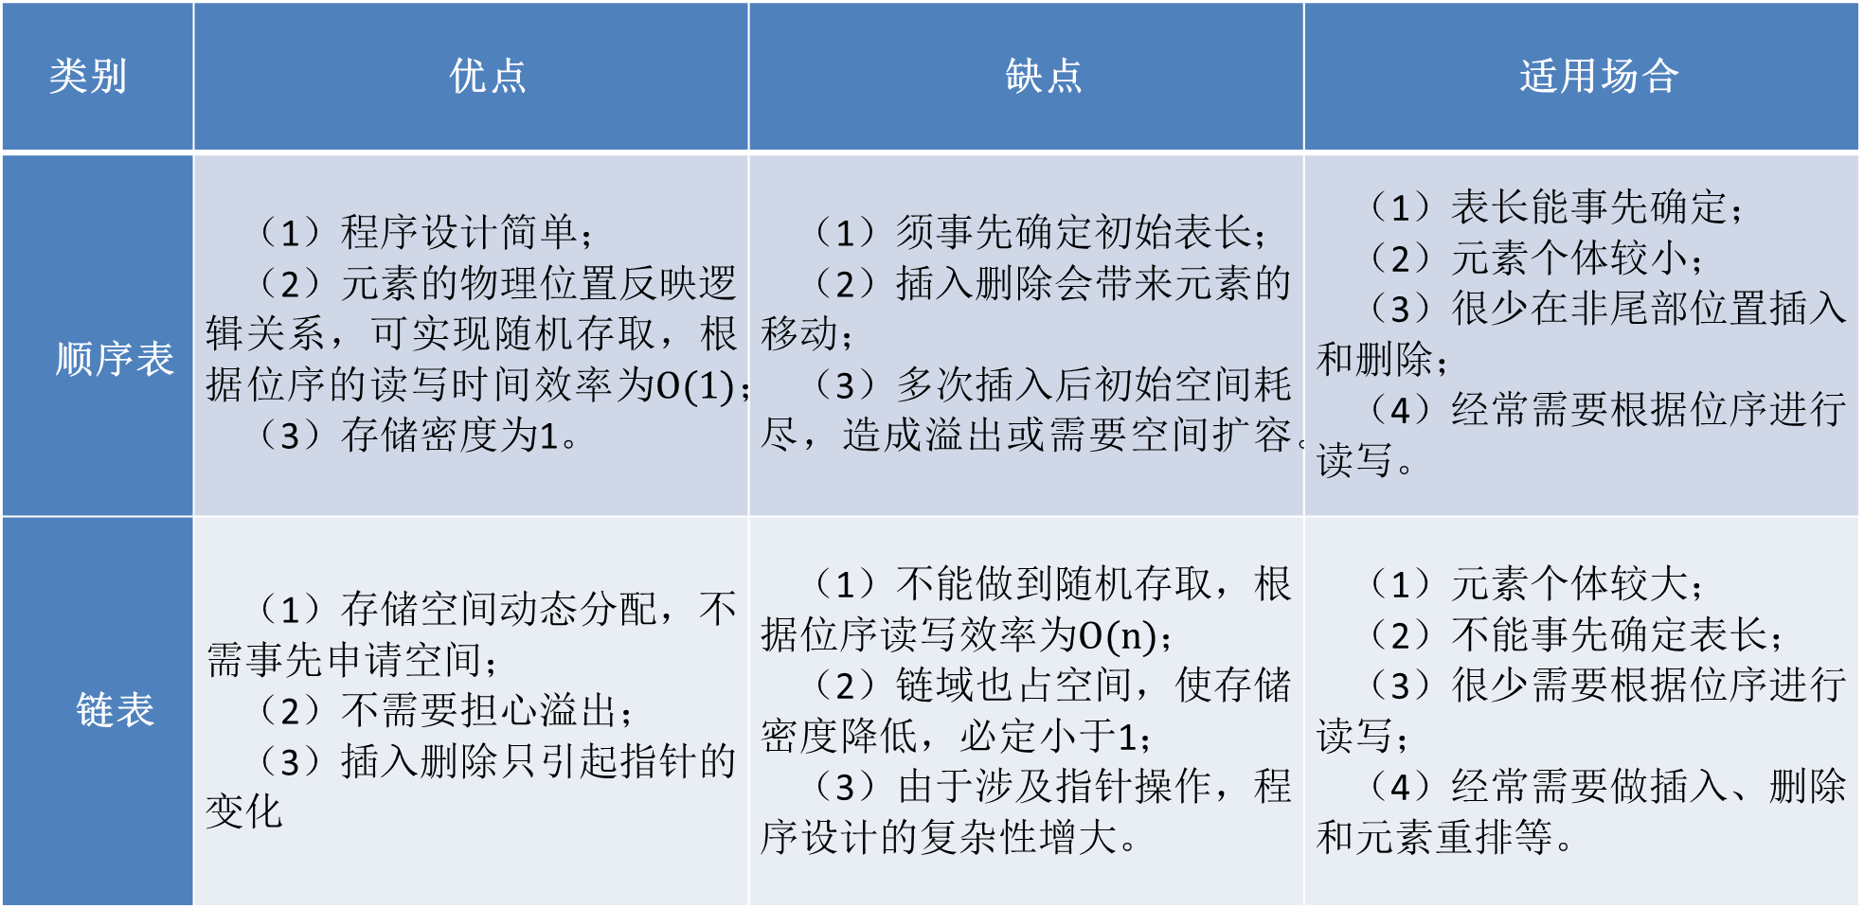
顺序表和链表的比较
类别 | 优点 | 缺点 | 适用场合
顺序表 | （1）程序设计简单； （2）元素的物理位置反映逻辑关系，可实现随机存取，根据位序的读写时间效率为$O(1)$； （3）存储密度为1。 | （1）须事先确定初始表长； （2）插入删除会带来元素的移动； （3）多次插入后初始空间耗尽，造成溢出或需要空间扩容。 | （1）表长能事先确定； （2）元素个体较小； （3）很少在非尾部位置插入和删除； （4）经常需要根据位序进行读写。
链表 | （1）存储空间动态分配，不需事先申请空间； （2）不需要担心溢出； （3）插入删除只引起指针的变化 | （1）不能做到随机存取，根据位序读写效率为$O(n)$； （2）链域也占空间，使存储密度降低，必定小于1； （3）由于涉及指针操作，程序设计的复杂性增大。 | （1）元素个体较大； （2）不能事先确定表长； （3）很少需要根据位序进行读写； （4）经常需要做插入、删除和元素重排等。
Notes:
类别 优点 缺点 适用场合
顺序表 （1）程序设计简单；
（2）元素的物理位置反映逻辑关系，可实现随机存取，根据位序的读写时间效率为；
（3）存储密度为1。 （1）须事先确定初始表长；
（2）插入删除会带来元素的移动；
（3）多次插入后初始空间耗尽，造成溢出或需要空间扩容。 （1）表长能事先确定；
（2）元素个体较小；
（3）很少在非尾部位置插入和删除；
（4）经常需要根据位序进行读写。
链表 （1）存储空间动态分配，不需事先申请空间；
（2）不需要担心溢出；
（3）插入删除只引起指针的变化 （1）不能做到随机存取，根据位序读写效率为；
（2）链域也占空间，使存储密度降低，必定小于1；
（3）由于涉及指针操作，程序设计的复杂性增大。 （1）元素个体较大；
（2）不能事先确定表长；
（3）很少需要根据位序进行读写；
（4）经常需要做插入、删除和元素重排等。

Slide 126
单选题
5分
1. 线性表的顺序存储结构优于链接存储结构。
A
正确
B
错误
提交

Slide 127
单选题
5分
2. 单链表由于采用动态存储分配使得操作比较灵活，因而优于顺序表。
A
正确
B
错误
提交

Slide 128
单选题
5分
3. 在单链表中执行插入和删除操作不用移动元素。
A
正确
B
错误
提交

Slide 129
单选题
5分
4. 顺序表没有存储数据元素之间的逻辑关系，因而空间利用率较高。
A
正确
B
错误
提交

Slide 130
v
第二章 线性表
2-6-2 顺序表的动态分配方式

Slide 131
动态顺序表类定义
const int InitSize = 100; //顺序表的初始长度
const int IncreSize = 10; //顺序表存储空间每次扩展的长度
template <typename DataType>
class SeqList{
public:
SeqList( ); //无参构造函数，建立空的顺序表
SeqList(DataType a[ ], int n); //有参构造函数，建立长度为n的顺序表
~SeqList( ); //析构函数
int Length( ); //求线性表的长度
int Empety();
DataType Get(int i); //按位查找，查找第i个元素的值
int Locate(DataType x ); //按值查找，查找值为x的元素序号
void Insert(int i, DataType x); //插入操作，在第i个位置插入值为x的元素
DataType Delete(int i); //删除操作，删除第i个元素
void PrintList( ); //遍历操作，按序号依次输出各元素
private:
DataType *data; //动态申请数组空间的首地址
int maxSize; //当前数组空间的最大长度
int length; //线性表的长度
};

Slide 132
初始化空表
template <typename DataType>
SeqList<DataType> :: SeqList( )
{
data = new DataType[InitSize];
maxSize = InitSize;
length = 0;
}

Slide 133
通过数组初始化表
template <typename DataType>
SeqList<DataType> :: SeqList(DataType a[ ], int n)
{
data = new DataType[2 * n]; //申请2n的存储空间
maxSize = 2 * n;
for (int i = 0; i < n; i++)
data[i] = a[i];
length = n;
}

Slide 134
析构函数
template <typename DataType>
SeqList<DataType> ::~SeqList( )
{
delete[ ] data;
}

Slide 135
插入算法
template <typename DataType>
void SeqList<DataType> :: Insert(int i, DataType x)
{
if (i < 1 || i > length + 1) throw "插入位置错误！";
if (length == maxSize) { //发生上溢，扩充存储空间
DataType *oldData = data;
maxSize += IncreSize;
data = new DataType[maxSize];
for (int j = 0; j < length; j++)
data[j] = oldData[j];
delete[ ] oldData;
}
for (int j = length; j >= i; j--) // j表示元素序号
data[j] = data[j - 1];
data[i - 1] = x;
length++;
}

Slide 136
v
第二章 线性表
补充： 线性表应用

Slide 137
举例
约瑟夫环
有序表合并
多项式运算

Slide 138
用循环链表求解约瑟夫环问题
void josephus() {
Node *p = first; Node *q = p; // p定位在不带头结点的循环链表的首结点
int count = n; // count是表的长度
while (q->next != p)
q = q->next; // q定位在该链表的末尾，即q.next是p结点
while (count != 0) {
int num = m % count; // 如果报的数很大，为减少循环，将报数的范围缩小到小于count
if (num == 0)
num = count; // 如果num为0，说明报的数应为count
while (num > 1) { // 循环报数
q = q->next;
p = p->next;
num -= 1; }
cout << p->data << " "; // 输出将要删除结点的值
q->next = p->next; // 删除p结点
delete p;
count -= 1;
if (count == 0)
break;
p = q->next; //恢复p的位置，继续进行下一轮报数
}
first = nullptr;
}

Slide 139
2个有序表归并
A_list. first
1
3
9
∧
2
4
6
8
∧
B_list.first
first
C_list. first
∧

Slide 140
template <typename DataType>
LinkList<DataType> merge(LinkList<DataType> & a_list, LinkList<DataType>& b_list) {//类的外部方法
int i, j, k;
DataType item_a, item_b;
LinkList<DataType> c_list;
i = 1; j = 1; k = 1;
while (i <= a_list.Length() || j <= b_list.Length()) {
if (i > a_list.Length())//a表已到达表尾
{
item_b = b_list.Get(j++);
c_list.Insert(k++, item_b);
}
else if (j > b_list.Length())//b表已到达表尾
{
item_a = a_list.Get(i++);
c_list.Insert(k++, item_a);
}
else { //a,b两表都未到表尾，则将较小的元素插入到c表中。
item_a = a_list.Get(i);
item_b = b_list.Get(j);
if (item_a <= item_b){
c_list.Insert(k++, item_a);
i++;
}
else{
c_list.Insert(k++, item_b);
j++;
}}
}
return c_list;
}
时间效率？

Slide 141
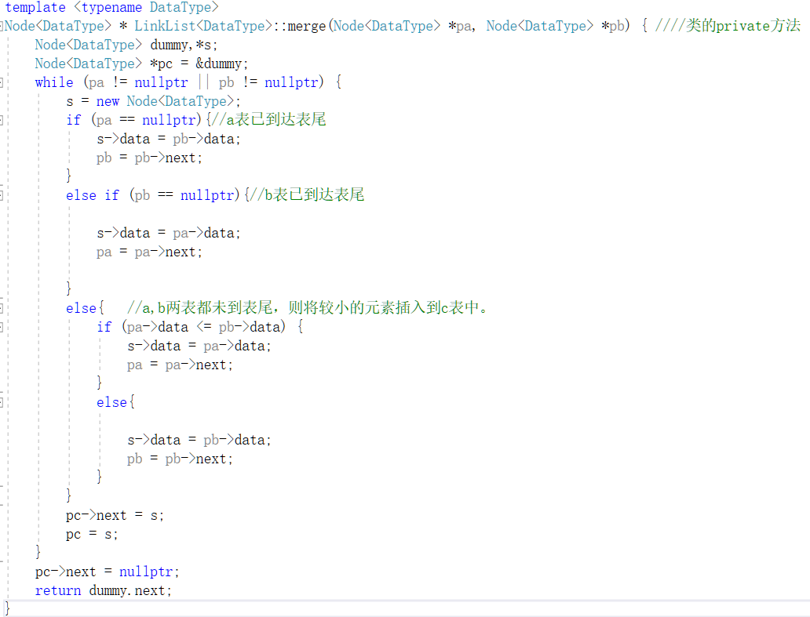
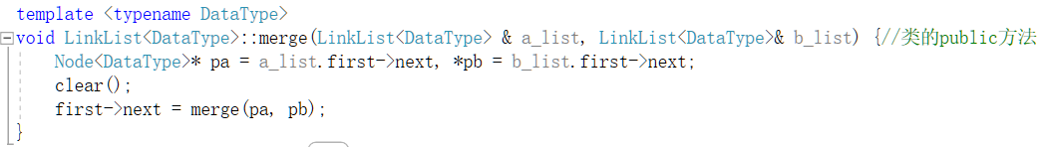
时间效率？

Slide 142
求集合的并、交、差，如何组织数据，可以得到更好的效率？
合并两个有序表为一个递增或递减有序表？
T(m,n)=O( ?)

Slide 143
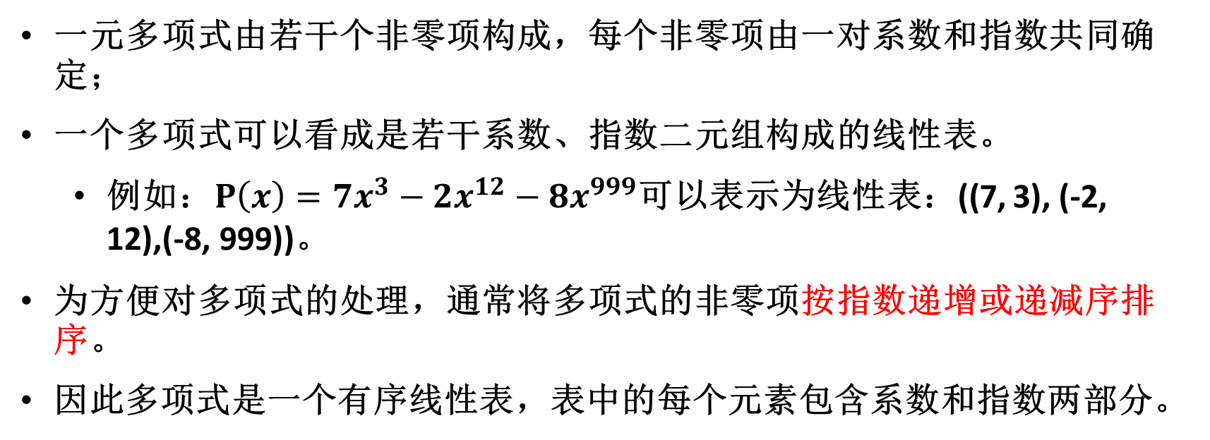
多项式的逻辑结构
一元多项式由若干个非零项构成，每个非零项由一对系数和指数共同确定；
一个多项式可以看成是若干系数、指数二元组构成的线性表。
  例如：$P\left(x\right)=7x^{3}−2x^{12}−8x^{999}$可以表示为线性表：((7, 3), (-2, 12),(-8, 999))。
为方便对多项式的处理，通常将多项式的非零项按指数递增或递减序排序。
因此多项式是一个有序线性表，表中的每个元素包含系数和指数两部分。

Slide 144
多项式的存储结构
在对两个多项式做加、减或乘等运算时，生成的目标多项式的项数事先无法确定；
选用动态的链式存储结构更加方便。
多项式$7+3x+9x^{8}+5x^{17}$的存储结构示意图：

Slide 145
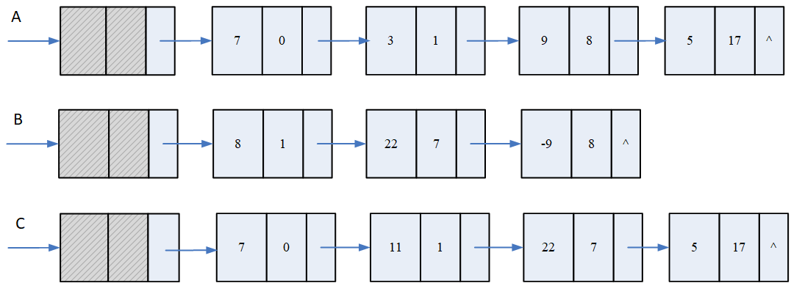
多项式加法运算

Slide 146
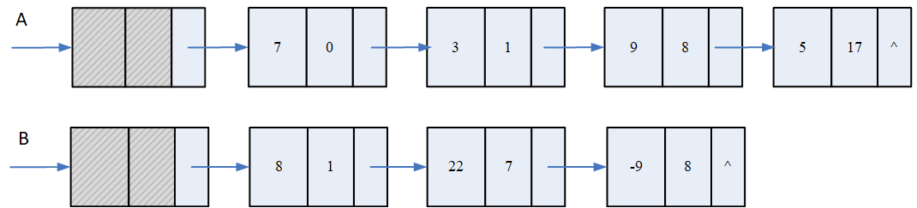
多项式乘法运算
1、C多项式初始为空；
2.1、依次将A的每一个非零项项与B相乘，得结果temp
2.2、C=C+temp；

Slide 147
v
第二章 线性表
补充： 单链表的安全措施

Slide 148
单链表类定义2
template <class DataType>
class LinkList
{
public:
LinkList(); //无参构造函数，建立只有头结点的空链表
LinkList(DataType a[], int n); //有参构造函数，建立有n个元素的单链表
LinkList(const LinkList &copy);
void operator=(const LinkList &); // 重载赋值函数
~LinkList(); //析构函数
int Length(); //求单链表的长度
int Empety();
DataType Get(int i); //按位查找。查找第i个结点的元素值
int Locate(DataType x); //按值查找。查找值为x的元素序号
void Insert(int i, DataType x); //插入操作，第i个位置插入值为x的结点
DataType Delete(int i); //删除操作，删除第i个结点
void PrintList(); //遍历操作，按序号依次输出各元素
private:
Node<DataType> *first; //单链表的头指针
};

Slide 149
拷贝构造函数
template<class DataType>
LinkList<DataType>::LinkList(const LinkList &original) {
first = new Node<DataType>();
first->next = NULL;
Node<DataType>*old = original.first->next;
Node<DataType>*p = first;
while (old != NULL) {
p->next = new Node<DataType>();
p->next->data = old->data;
p = p->next;
p->next = NULL;
old = old->next;
}
}
original. first
b₁
b₂
b_{m}
∧
first
b₁
b₂
b_{m}
∧

Slide 150
赋值重载运算
template <typename DataType>
void LinkList<DataType>::operator=(const LinkList &original) {
LinkList<DataType>dest(original);
Node<DataType>* temp = first;
first = dest.first;
dest.first = temp;
}
original. first
b₁
b₂
b_{m}
∧
dest. first
b₁
b₂
b_{m}
∧
first
first
a₁
a₂
a_{n}
dest. first
∧
temp

Slide 151
p
a₁
Λ
p
q
p
a₀
a₁
a₂
a_{i}
……
a_{n}
first
Λ
……
Λ
p = first->next;
while (p != nullptr){
q = p->next;
p->next = first->next;
first->next = p;
p = q;
}
first->next = nullptr;

Slide 152
p
a_{i}
p
q
p
first
a₀
a_{i-1}
……
a₁
a_{i}
a_{i+1}
……
a_{n}
Λ
……
Λ
template <typename DataType>
void LinkList<DataType>::reverse() {
Node<DataType>* p = first->next,*q;
first->next = nullptr;
while (p != nullptr){
q = p->next;
p->next = first->next;
first->next = p;
p = q;
}
}
while p!=nullptr{
q = p->next;
p->next=first->next;
first->next=p;
p=q;
}

